Slide 1
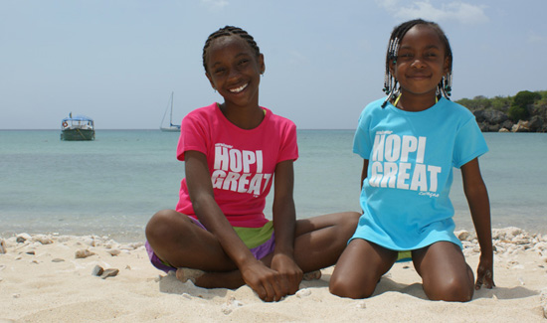
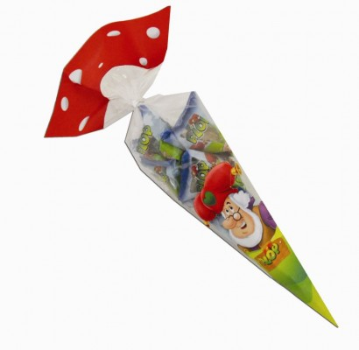
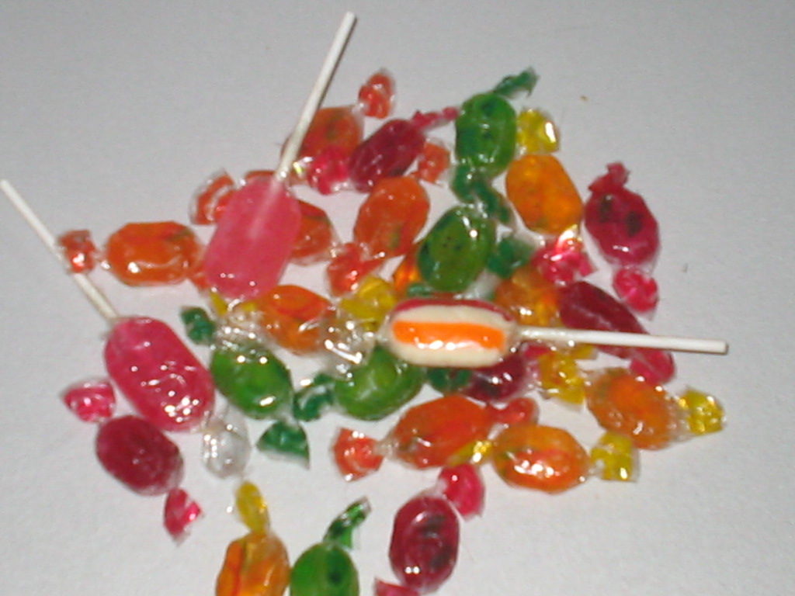
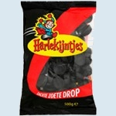
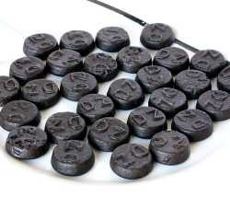
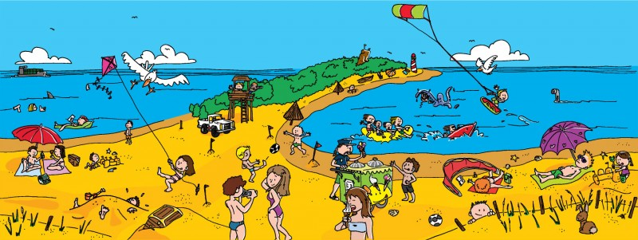
zuur
zus
z
ik ga met mijn zus naar zee
ik neem een zak met zuurtjes mee
mijn zus een zak met zoute drop
we eten alle snoepjes op
we spelen heel lang in het zand
lekker zeg, zo’n dagje strand
zout
zand
zee
zeef
zweef
zeehond
zeil
zon
zonnen
zoek
zout

